Slide 1
Повезивање рачунара и пројектора

Slide 2
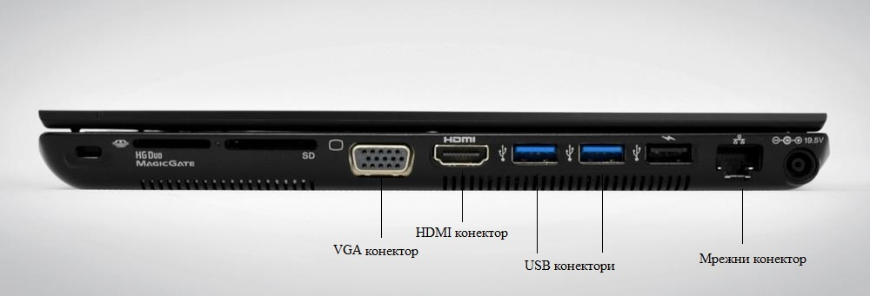
Конектори рачунара

Slide 3
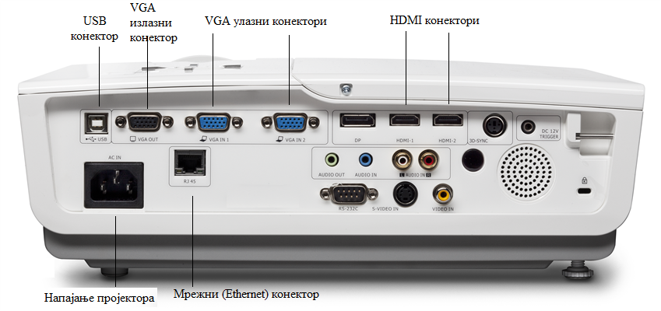
Конектори пројектора

Slide 4
Врсте каблова
Постоји неколико врста каблова који се могу користити за повезивање рачунара и пројектора (VGA, USB, HDMI…)
Избор зависи од врста конектора на рачунару и пројектору
Како сви имају VGA и USB конекторе, а у последње време HDMI и DVI, осврнућемо се управо на њих

Slide 5
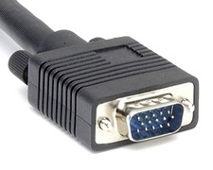
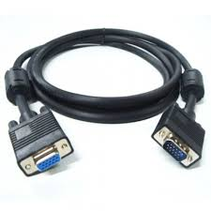
VGA (Video Graphics Array) кабл
Најзаступљенији, класични кабл за РС мониторе и пројекторе
Преноси искључиво аналогни видео сигнал
Полако га потискују DVI и HDMI каблови, јер нема пропусну моћ да пренесе сигнале високих квалитета и резолуција

Slide 6
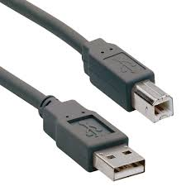
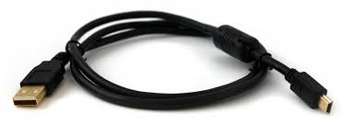
USB (Universal Serial Bus) кабл
Универзални, стандардни кабл који се користи за повезивање периферијских уређаја и рачунара
Важећи стандард је 3.0 који омогућава много већу брзину преноса од још увек важећег стандарда 2.0

Slide 7
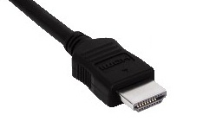
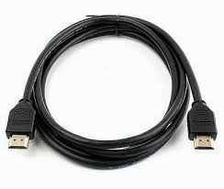
HDMI (High-Definition Multimedia Interface ) кабл
Користе се за истовремени пренос и слике и звука (видео и аудио сигнал) високе резолуције и то преко једног кабла

Slide 8
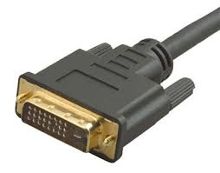
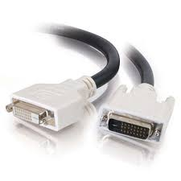
DVI (Digital Visual Interface) кабл
Користи се за пренос дигиталних видео сигнала високог квалитета

Slide 9
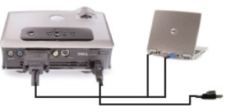
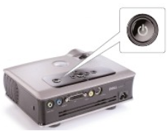
Повезивање рачунара и пројектора
Да би пројектор исправно функционисао, потребно је придржавати се упутства за повезивање и руковање пројектором
Кад су повезани сви каблови, укључити пројектор притиском на дугме power.

Slide 10
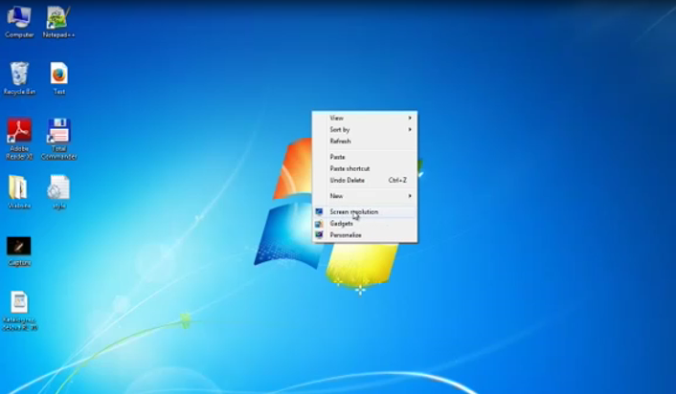
Подешавање пројектора
Десни клик – Screen resolution

Slide 11
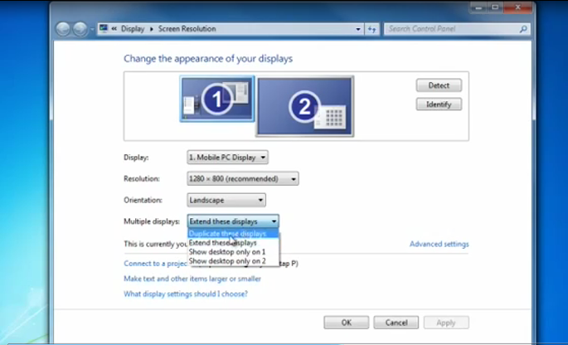
Одређивање примарног и секундарног излаза (?)

Slide 12
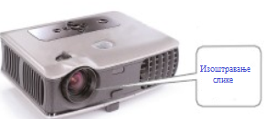
Подешавање слике на пројектору
Последњи корак је подешавање слике на пројектору, односно изоштравањем окретањем објектива лево или десно
За напреднија подешавања може се користити дугме menu на пројектору

Slide 13
Искључивање пројектора
Након завршетка рада, пројектор искључити кликом два пута на дугме power
Важна напомена:
Након коришћења пројектора, потребно је најмање 5 минута да се пројектор охлади. Важно је пројектор не искључити из струје док је хлађење у току

Slide 14
Све наведено се може применити и на повезивање рачунара са савременим ТВ пријемницима који имају наведене конекторе

